Slide 1
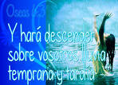
El futuro
La salida de Judas (de la última cena) fue la señal de que se aproximaban la traición cometida contra el Hijo del hombre y su muerte.
Jesús sería glorificado en los acontecimientos que pronto ocurrirían.

Slide 2


Dice la sierva del Señor: «En ocasión de la transfiguración, Jesús fué glorificado por su Padre.
Le oímos decir: “Ahora es glorificado el Hijo del hombre, y Dios es glorificado en él.” Juan 13:31.
Así, antes de su entrega y crucifixión, fué fortalecido para sus últimos terribles sufrimientos.
Al acercarse los miembros del cuerpo de Cristo al período de su último conflicto, al “tiempo de angustia de Jacob,” crecerán en Cristo y participarán en gran medida de su Espíritu.
Se repetirá la experiencia del día de Pentecostés. Ver (Hechos 2:41).

Slide 3
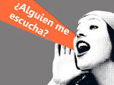
Al crecer el tercer mensaje hasta ser un fuerte pregón, cuando acompañe a la obra final un gran poder y gloria, los hijos de Dios participarán de aquella gloria.
La lluvia tardía será lo que los fortalecerá y reavivará para atravesar el tiempo de angustia. Sus rostros resplandecerán con la gloria de aquella luz que acompaña al tercer ángel.

Slide 4


Vi que Dios preservará de manera maravillosa a su pueblo durante el tiempo de angustia. Así como Jesús oró con toda la agonía de su alma en el huerto, ellos clamarán con fervor y agonía día y noche para obtener libramiento.
Se proclamará el decreto de que deben despreciar el sábado del cuarto mandamiento, y honrar el primer día, o perder la vida. Pero ellos no cederán, ni pisotearán el sábado del Señor para honrar una institución del papado.

Slide 5
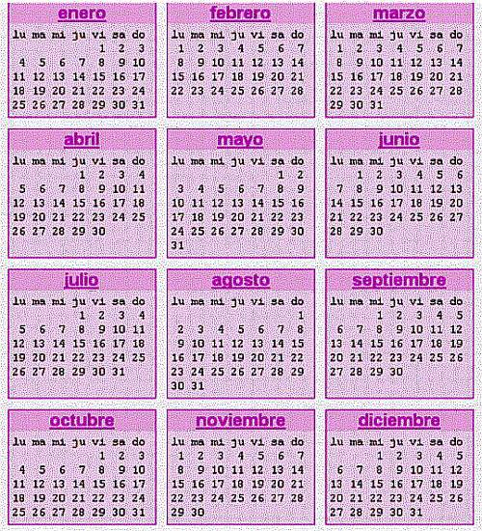
Si desea saber sobre la alteración del calendario bíblico, conforma la profecía de Dan. 7:25, compare este, con otro anterior, y conforme Gén.1: 1-2:1-3; Ecxo.20:8.11; Isaías 58:13,14; Luc.23:56-24:1.
Nota que en este calendario, el sábado, séptimo día de la semana, aparece de viernes, y el domingo primer día de la semana, aparece de séptimo día. Lo cual es muy grave delante de Dios. Ver (Mat.5:17-29).

Slide 6

(A los que decidan mantenerse fieles a los mandamientos de Dios) dice la sierva del Señor, «Los rodearán las huestes de Satanás y los hombres perversos, para alegrarse de su suerte, porque no parecerá haber para ellos medio de escapar.
Pero en medio de las orgías y el triunfo de aquéllos, se oirá el estruendo ensordecedor del trueno más formidable.
Los cielos se habrán ennegrecido, y estarán iluminados únicamente por la deslumbrante y terrible gloria del cielo, cuando Dios deje oír su voz desde su santa morada».

Slide 7



Los cimientos de la tierra temblarán; los edificios vacilarán y caerán con espantoso fragor. El mar hervirá como una olla, y toda la tierra será terriblemente conmovida.
Este será el terremoto y tunamil más poderoso y destructivo del que se tenga noticia en toda la historia de la humanidad. Ver (Apoc.16:18).

Slide 8


El cautiverio de los justos se cambiará, y con suave y solemne susurro se dirán unos a otros: “Somos librados; es la voz de Dios.” Con solemne asombro escucharán las palabras de la voz.
Los malos oirán, pero no entenderán las palabras de la voz de Dios. Temerán y temblarán, mientras que los santos se regocijarán.

Slide 9
Satanás y sus ángeles, y los hombres perversos, que habían estado regocijándose porque el pueblo de Dios estaba en su poder y podían raerlo de la faz de la tierra, presenciarán la gloria conferida a aquellos que honraron la santa ley de Dios. Verán cómo el rostro de los justos estará iluminado y reflejará la imagen de Jesús.
Los que estaban tan deseosos de destruir a los santos, no podrán soportar la gloria que descansará sobre los que habrán sido libertados, y caerán como muertos al suelo. Satanás y los malos ángeles huirán de la presencia de los santos glorificados. Habrán perdido para siempre el poder de molestarlos.

Slide 10
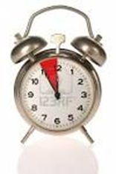

Yo les aseguro que estos eventos están muy próximos a realizarse, el reloj profético ya casi marca la hora cero en que Cristo regresará por su iglesia

Slide 11
Este tema
El futuro
Fue extraído de Joyas de los Testimonios TI P131

